Slide 1

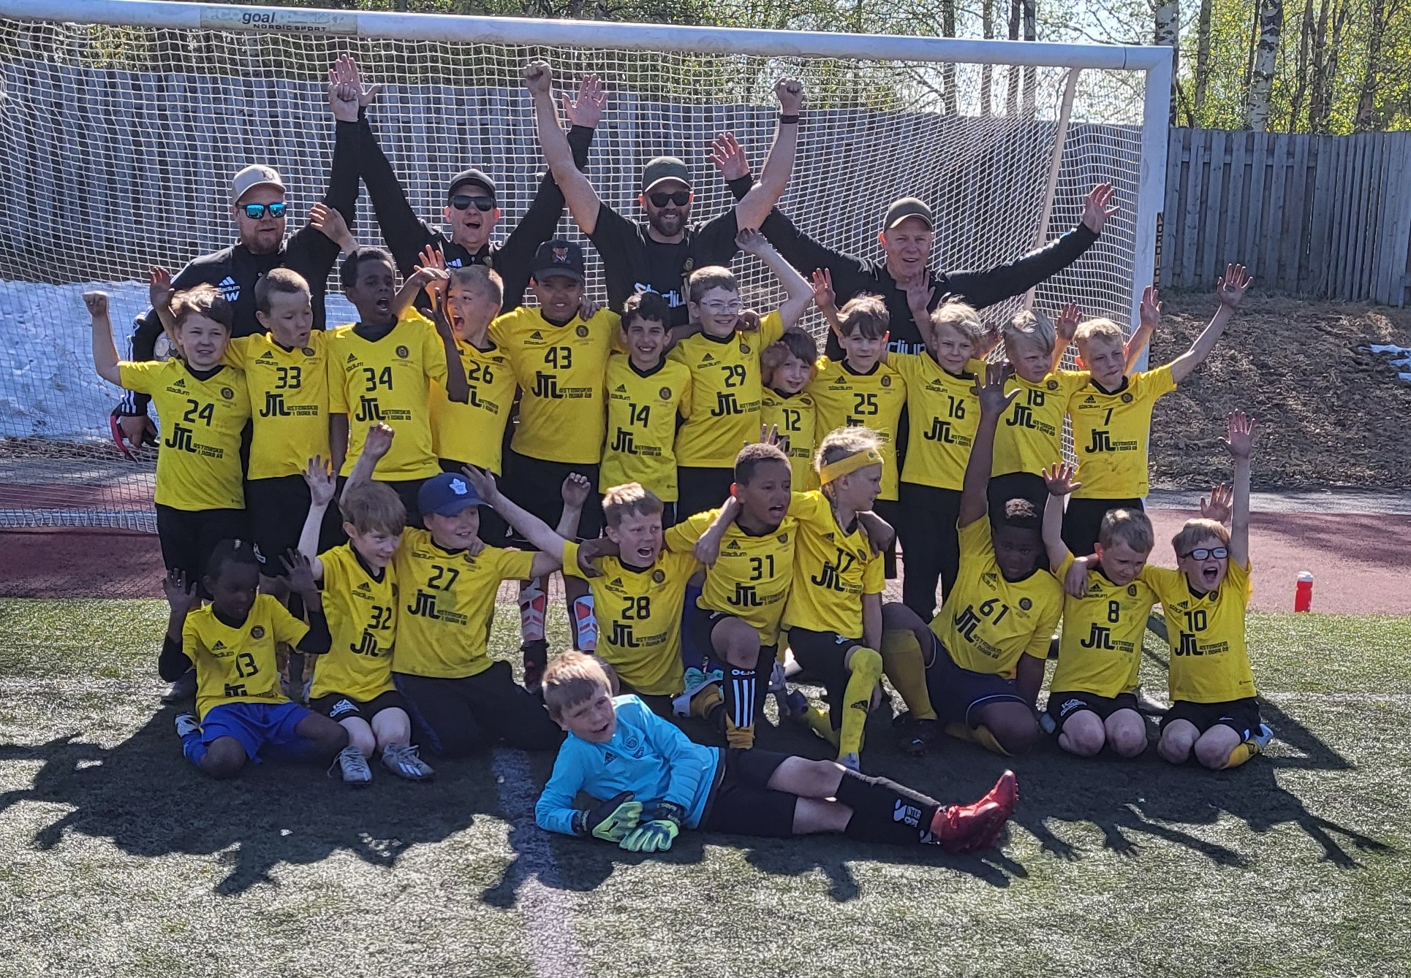
Notvikens IK P2014
Föräldramöte 24/5 2023

Slide 2

Agenda
Utdelning av Notisen 24-28 maj
Ansvarig?
Pantinsamling 29 maj
Ansvarig?
Roller
- Försäljningsansvarig?
- Materialansvarig?
- Kioskansvarig 10 september?

Slide 3

Agenda
Presentation av seriesättning
Information om träningstider
Information om Notaskläder
Sportadmin

Slide 4
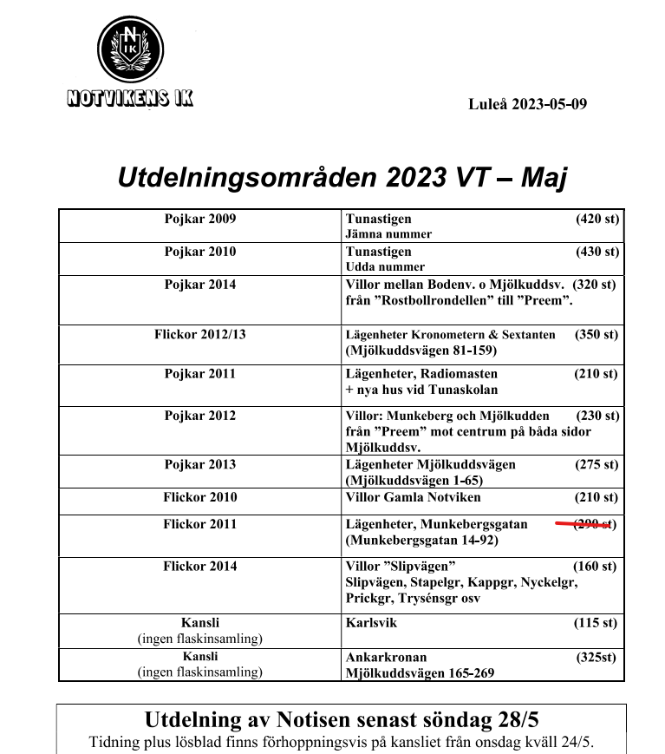

Utdelning av Notisen
Pojkar 2014
Villor (320 st) mellan Bodenvägen och Mjölkuddsvägen
från ”Rostbollen” till ”Preem”.
Ansvariga för utdelningen?

Slide 5


Flaskinsamling
Måndag 29 maj
Ansvariga för flaskinsamlingen?

Slide 6
Roller
Huvudtränare och Tränare
Lagledare
Ekonomiansvarig
Föräldragrupp/aktivitetsansvarig / försäljningansvarig
Materialförvaltare

Slide 7
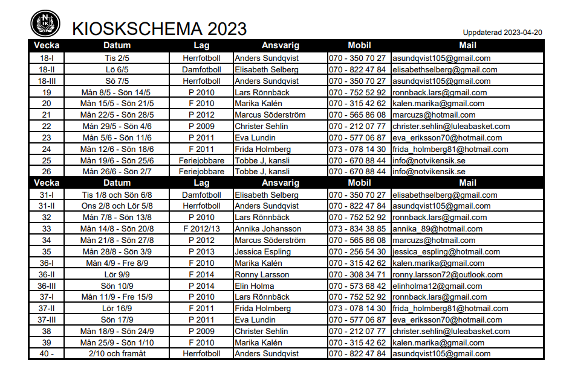

Kioskansvariga
10 september
Vem/vilka kan hjälpa till?

Slide 8

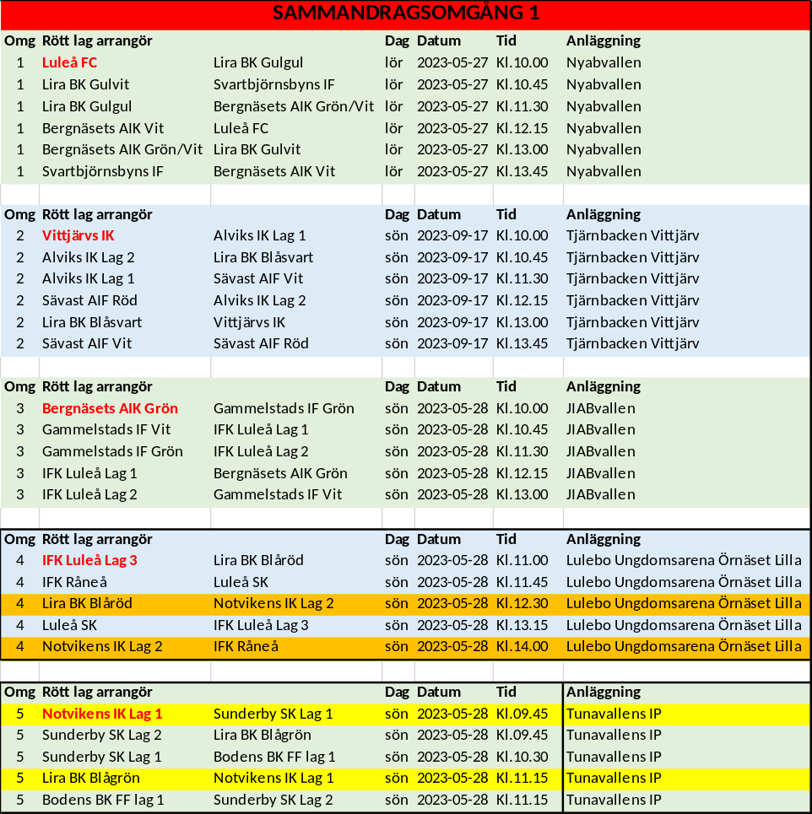
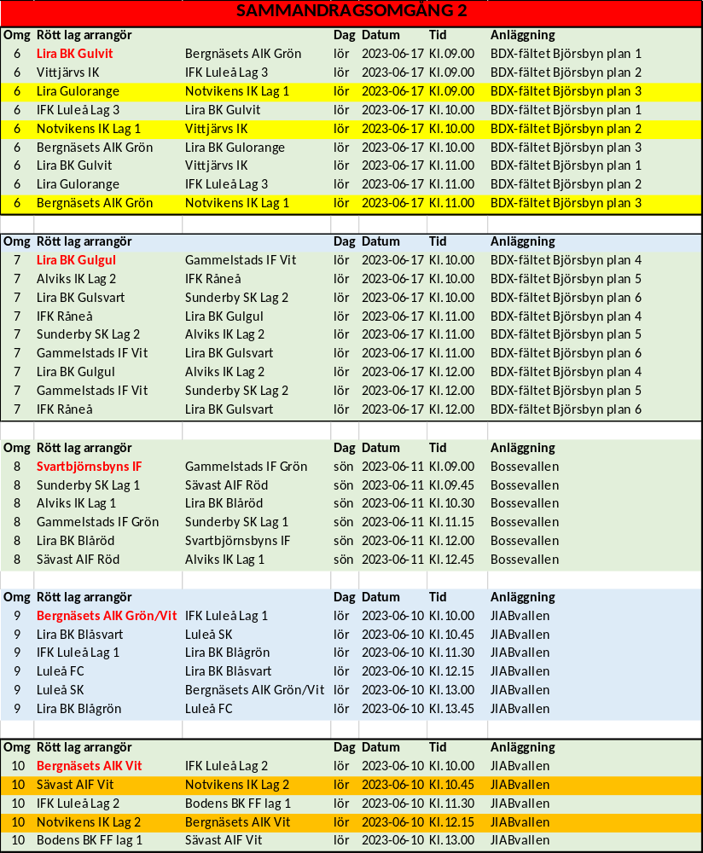


Seriesättning
2023
Söndag 28 maj
Lördag 10 juni & Lördag 17 juni

Slide 9
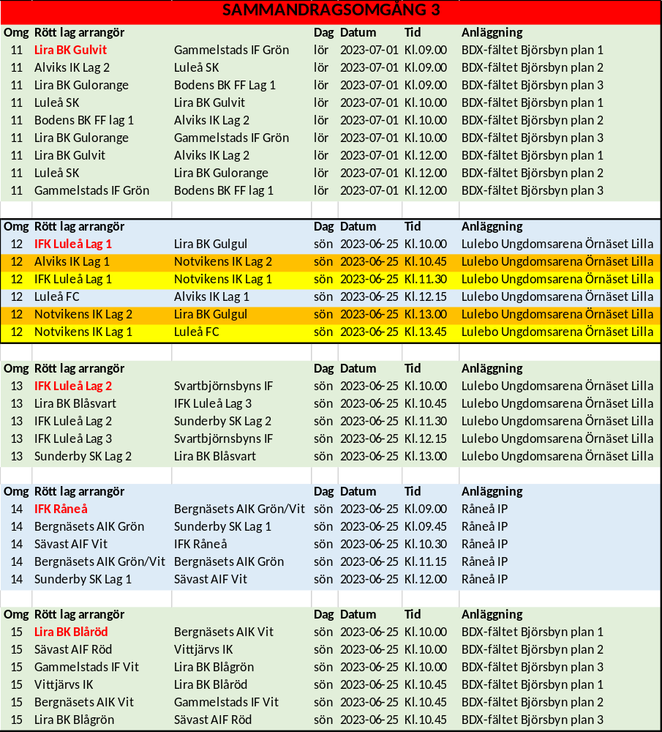
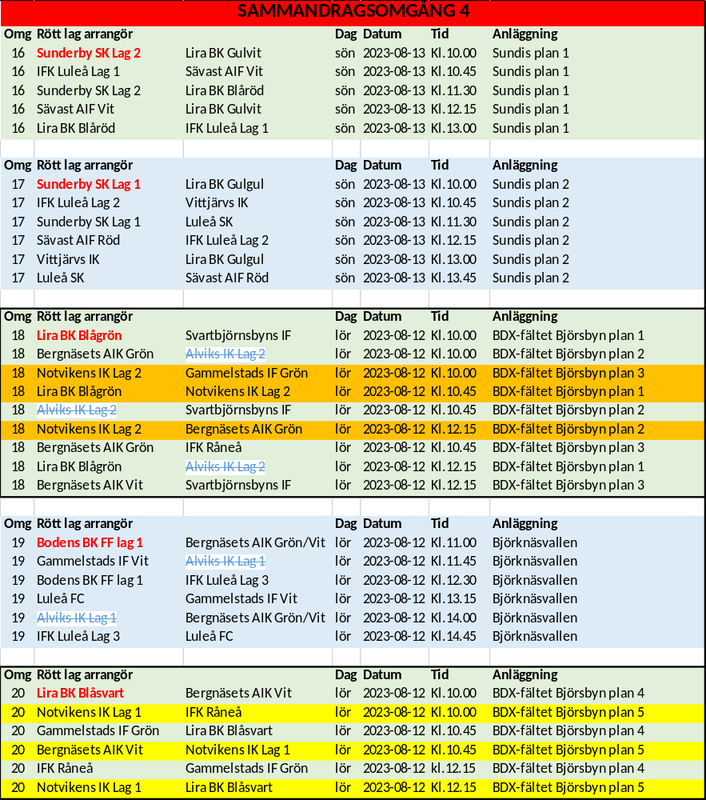
Seriesättning
2023
Söndag 25 juni
Lördag 12 augusti

Slide 10
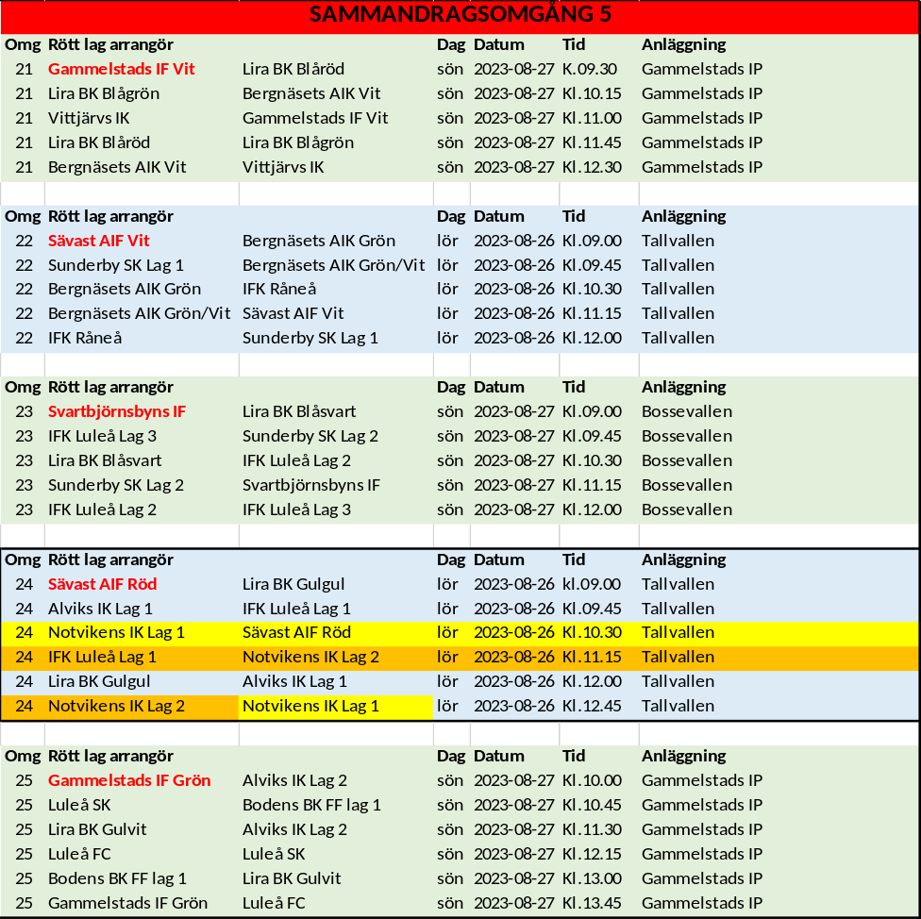
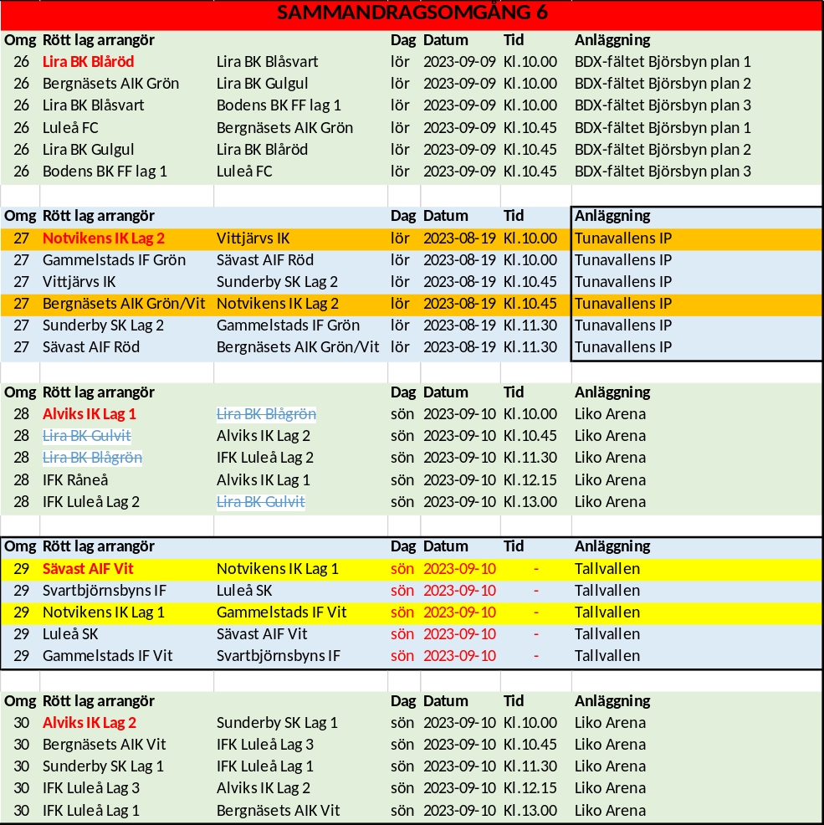
Seriesättning
2023
Lördag 26 augusti
Lördag 19 augusti & Söndag 10 september

Slide 11
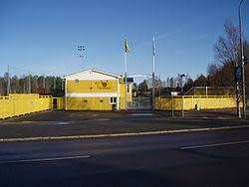
Träningstider
Onsdagar 17.00 - 18.00
Söndagar 17.00 - 18.00
Tunavallen

Slide 12

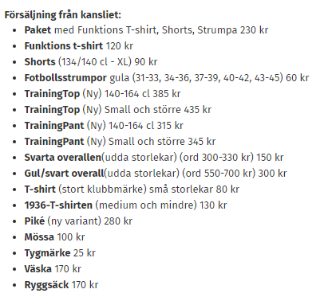
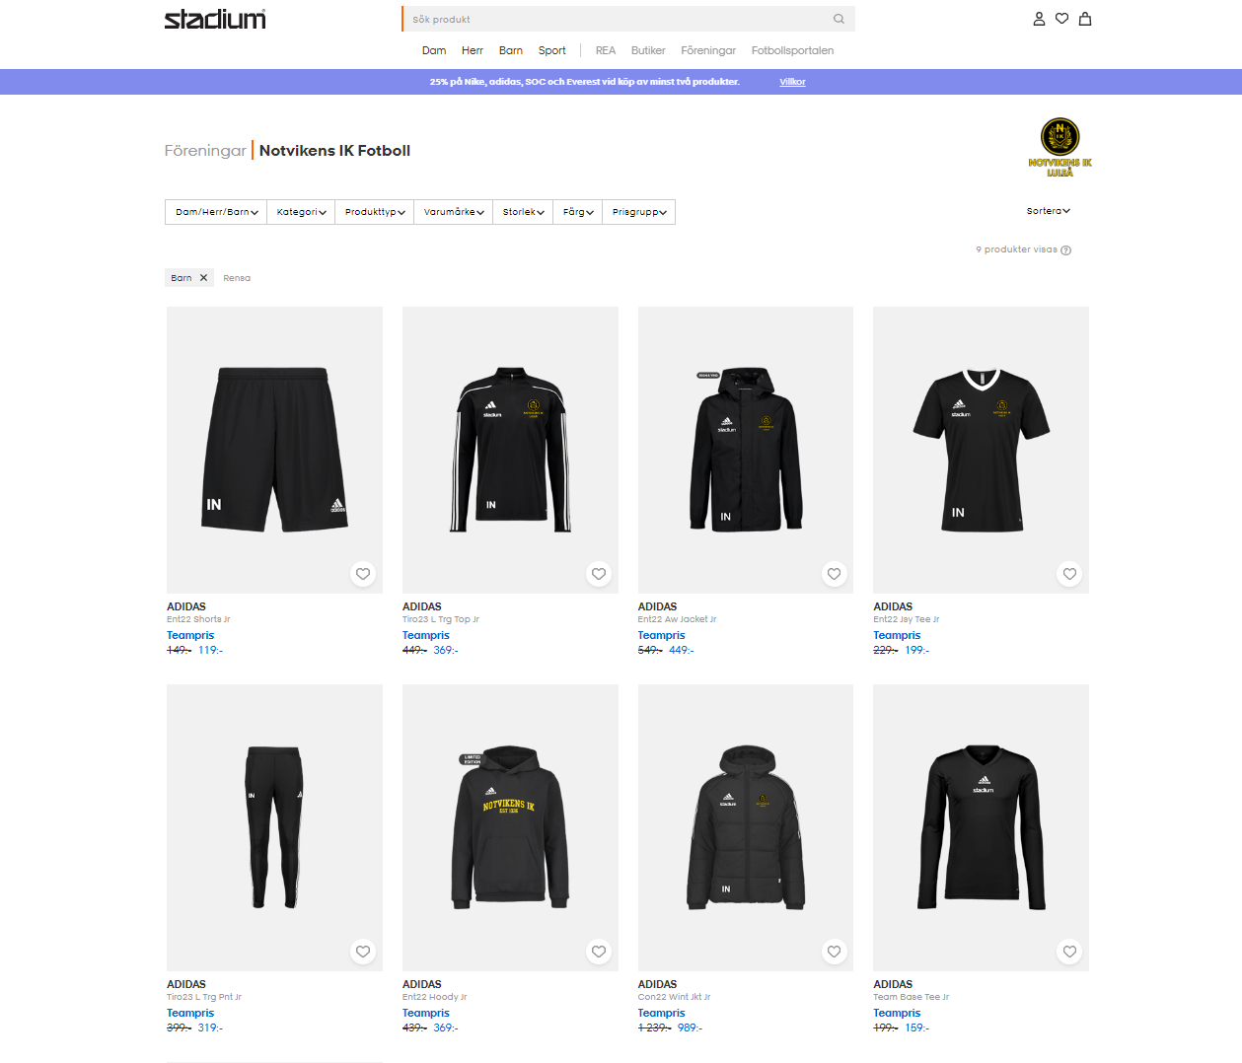
Notaskläder

Slide 13

Sportadmin
Sportadmin MedlemsApp

